Slide 1
Welkom

Slide 2
Organigram
Nori Matsui
CEO
Aya Sanka
ceo assistent
Kenzo Murata
Sales
Yumi Oshima
Marketing
Koda Kan
Operations
Kenji Kimura
Personal assistent

Slide 3
Marktleider
Synology geniet het vertrouwen van de beste en slimste mensen uit de IT-industrie. Onze systemen werden meer dan zes miljoen keer geïnstalleerd. We zetten ons dan ook in om de manier waarop bedrijven hun gegevens beheren voorgoed te veranderen: elegant en simpel, veilig en betrouwbaar.

Slide 4
Onze Producten
NAS
Bewaking
Back-up

Slide 5
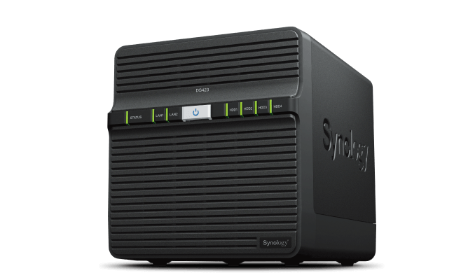
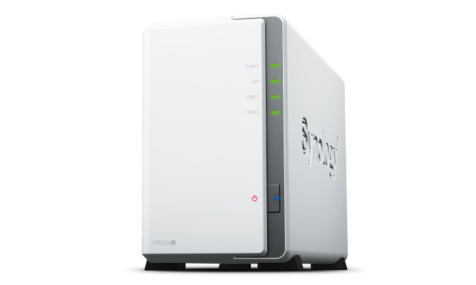
NAS
NAS DS423
NAS DS223j
Een Network Attached Storage (NAS) biedt een centrale locatie op een netwerk waar u gegevens kunt opslaan. Een Synology NAS gaat nog een stap verder en biedt u de mogelijkheid een privécloud te bouwen voor het vrij en veilig opslaan, raadplegen, back-uppen en delen van bestanden.

Slide 6

Back-up
Bescherm uw pc’s en Mac’s tegen rampen
Begin met het beschermen van uw pc’s en Mac’s om het risico op ransomware en systeemcrashes te minimaliseren.
Eenvoudige installatie
Neem de Active Backup for Business Agent eenvoudig in gebruik op compatibele pc’s en Mac’s.
Bepaal uw back-upstrategie
Plan back-uptaken in of laat back-ups activeren door het vergrendelen van het scherm, afmelden of opstarten van de computer.
Herstelmedia maken
Maak USB- of ISO-opstartmedia om bare-metalherstel van Windows- en Mac-apparaten uit te voeren.

Slide 7

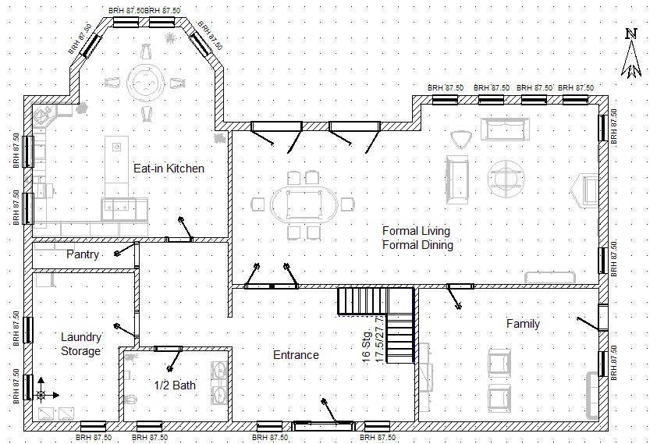
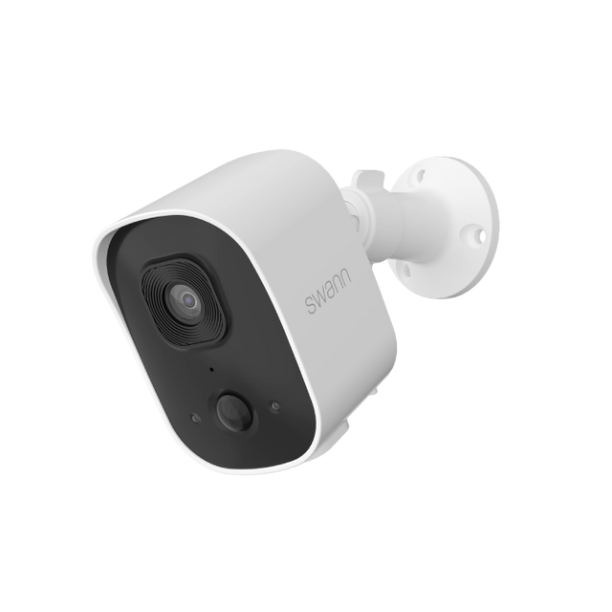
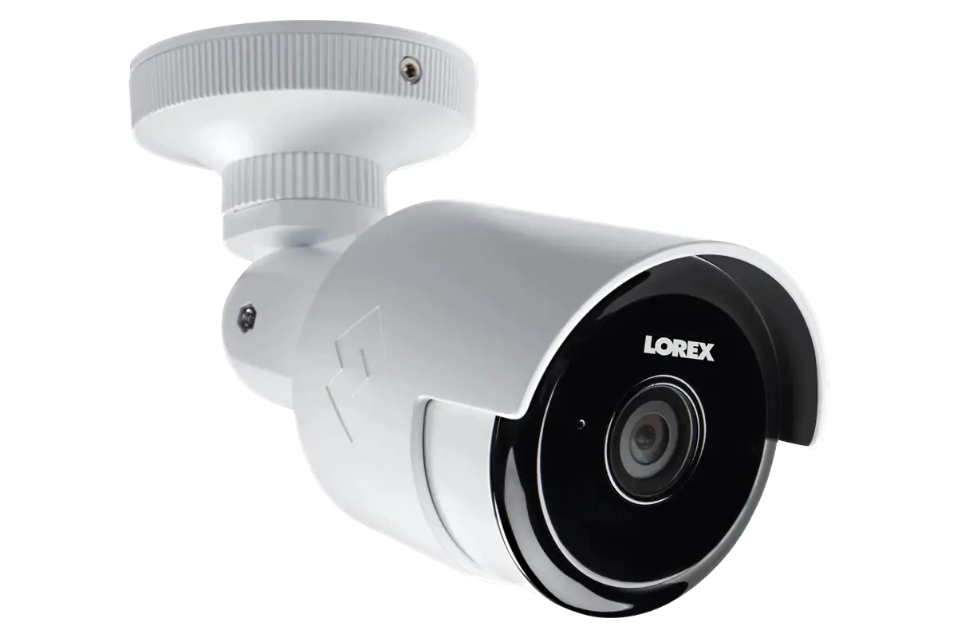
Bewaking

